Slide 1
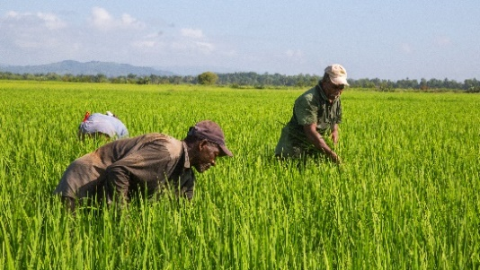
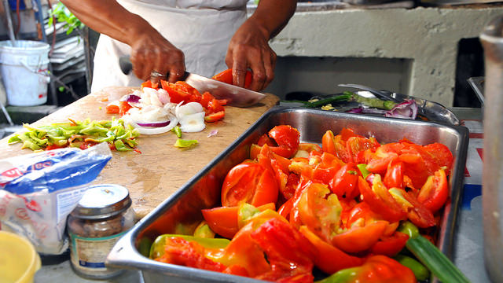
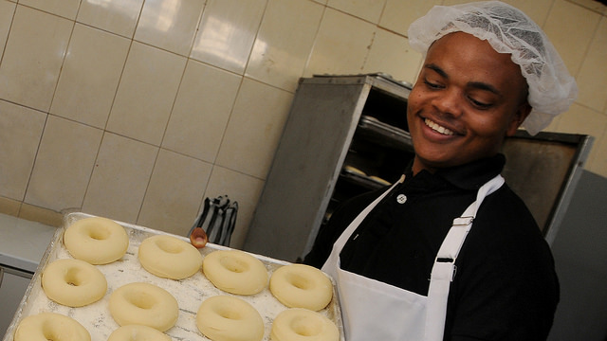
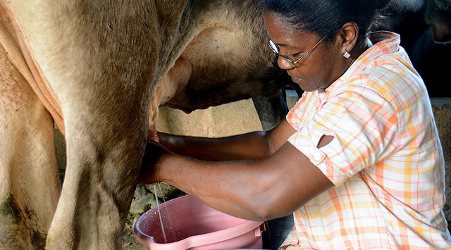
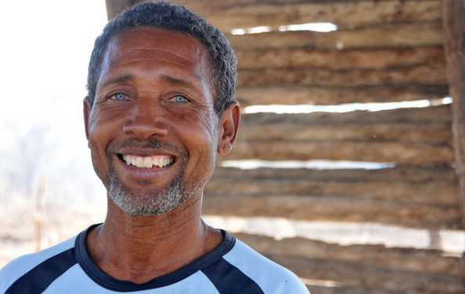
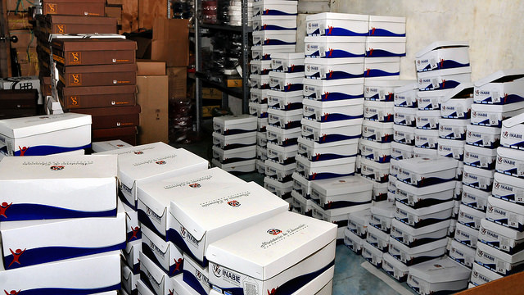
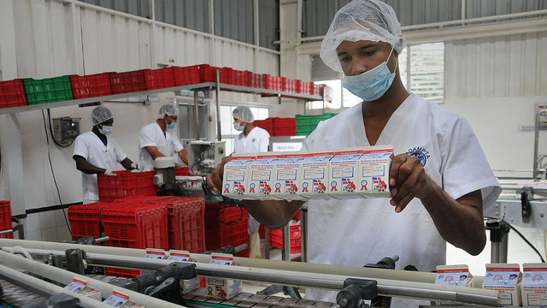
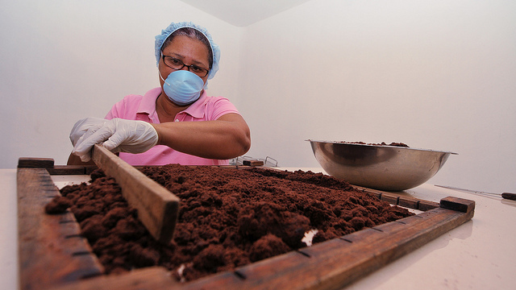
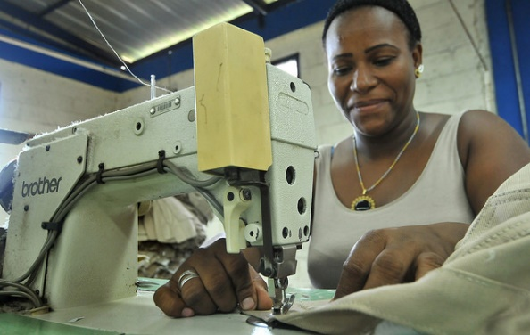
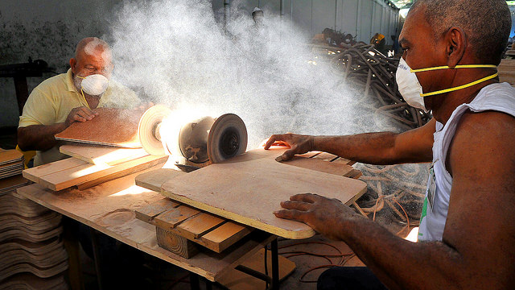
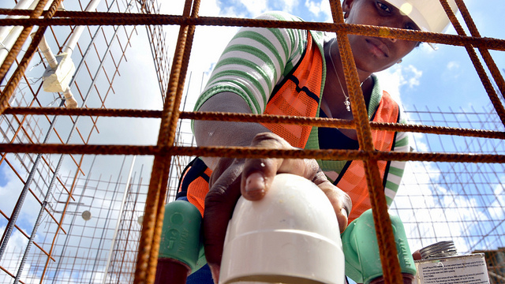
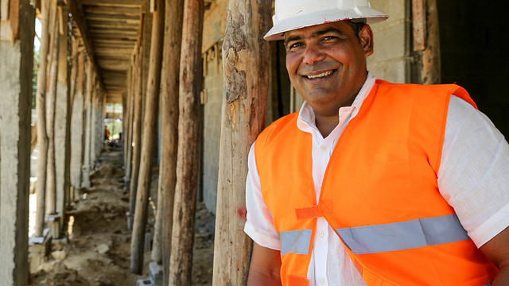
Compras Públicas Sostenibles
República Dominicana

Slide 2
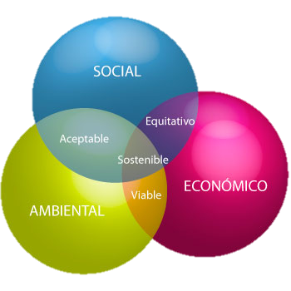



Compras Públicas Sostenibles
La Estrategia Nacional de Desarrollo (END) 2010-2030, recoge elementos considerados en tres de las dimensiones de las Compras Públicas sostenibles
3.1.2.2 Elevar la calidad del gasto público, asignando prioridad a la dimensión social del desarrollo humano.
3.4.3.3. Compras y contrataciones estatales para las MIPYME
INNOVACIÓN
4.1.2.3. Incorporar la sostenibilidad ambiental en la gestión estatal, a través de compras estatales
3.4.3.3. Compras y contrataciones estatales para las MIPYME

Slide 3




Compras Públicas Sostenibles
Las Naciones Unidas junto a la comunidad Internacional han reconocido el potencial que ofrece la “economía verde” para generar oportunidades de empleo y creación de riquezas en todo el mundo.
En 2002 insta a los gobiernos a avanzar en marcos políticos y apoyo a las compras sostenibles
En marzo 2004 El consejo y parlamento de la UE aprobaron directiva para todos los Estados miembros que permite la inclusión de criterios medioambientales junto a la mejor relación calidad y precio
Dentro de sus indicadores de desempeño contempla las compras sostenibles con 5 perspectivas, agregando la innovación y logísticas a las ya conocidas

Slide 4
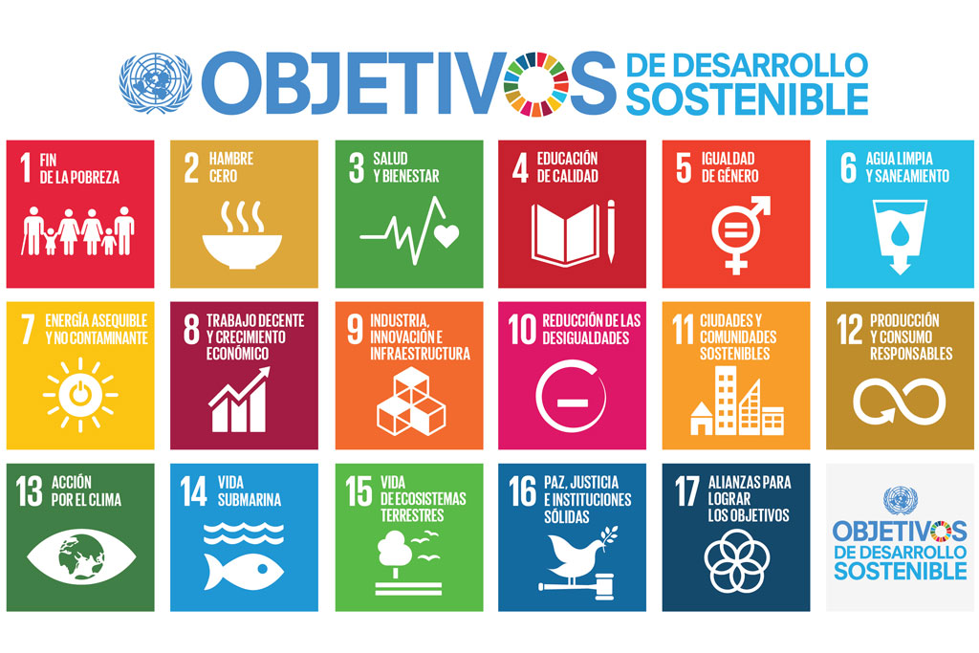




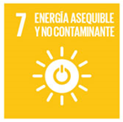



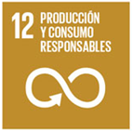
Las compras sostenibles pueden contribuir con por lo menos 9 de los OD

Slide 5
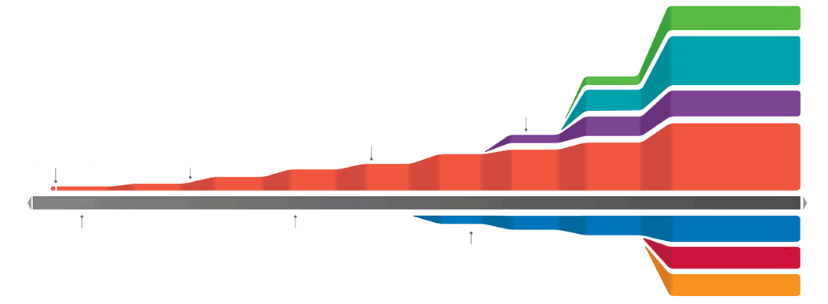

EVOLUCIÓN DEL SNCP EN REPÚBLICA DOMINICANA
NOTA: La ley actual tiene unos pocos temas de obras, algunos artículos de concesiones, pero la dirección solo había desarrollado algunas capacidades en procesos de bienes y servicios.
En 6 años desde la promulgación de la ley, no se daba cumplimiento a los requisitos de publicidad
2015
Decreto 183-15 Reglamento Veedurías
App comprasrd IOS
Piloto Portal 30 instituciones
Proyecto de ley de concesiones
Anteproyecto de
ley de APPs.
2013
Compras Sostenibles
PACC, Difusión Contratos
Diseño Funcional y licitación Portal Decreto 164-13
Incorporación otros actores
TODO ESTO CONSTITUYE EL NUEVO MODELO DOMINICANO DE COMPRAS PÚBLICAS SOSTENIBLES E INCLUSIVAS
Agricultura Familiar
2006
2008
Veeduría Ciudadana
Promulgación Leyes 340-06 y 449-06
Lanzamiento Portal Informativo
Fortalecimiento Capacidades Unidades Compras
COMPRAS MEDIO DE APROVISIONAMIENTO DEL ESTADO
SOLO REGISTRO DE PROCESOS
Sep. 3,755
58,321
72,299
75,367
209,742 PROCESO PÚBLICADOS EN 3 AÑOS
2012
MIPYMES y Mujeres
2006
2010
Mejoras Sistemas para publicar procesos
Reglamento 543
Inicio Publicidad (Todo, urgencia y emergencias)
Incorporación nuevos actores MIPYME, mujeres y veedores
2014
Promoción Mercado
Creación órgano Rector
Subsistema SIGEF
IPAC, Diagnósticos PEFA, OCDE
Inicio Desarrollo Portal
Decreto 188-14 Comisiones Veeduría
App de ComprasRD android
Sectores Productivos

Slide 6
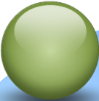
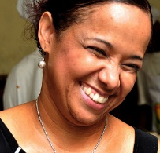






Mejorar su Productividad
Modernización Tecnológica
Acceso a Financiamiento
Formalización
EVOLUCIÓN DEL SNCP EN REPÚBLICA DOMINICANA
1
2
3
4
Creación ambiente propicio para participación
Acompañamiento primera venta en el Mercado Público
Análisis de la situación MIPYME Y mujeres
Promoción de oportunidades
MODELO TRADICIONAL
MIPYME por iniciativa propia busca apoyo en las instituciones para:
Marcador Género para identificar mujeres
Estudios de Mercado
Análisis de información del mercado para identificar oportunidades.
Difusión de información sobre oportunidades
Acercamiento a las asociaciones para potenciar resultados
Sensibilización a mujeres y compradores
Capacitación sobre como vender al mercado
Asistencia Técnica
Acceso fácil a mecanismos de comunicación denuncias y Resolución conflictos.
Todos los procesos se publican incluidos CP
y CM.
Sub-división contratos en lotes
Diseño procesos más simple
Selección modalidad Sorteo de obras.
La meta es que logren vender primero y luego gestionar el apoyo para mejorar y aumentar su producción
NUEVO MODELO
Mercado público sale a buscar a las MIPYME y mujeres para incorporarlas
Incorporación MIPYME y Mujeres al Mercado Público
ACCESO A MERCADOS
Esta intervención solo es posible en sectores ya articulados que lo que necesitan es mercados
Mercado Nacional
Mercado Internacional (Públicos y Privados)
Compras DOMINICANA
s
www.comprasdominicana.gob.do
Mercado Público local

Slide 7

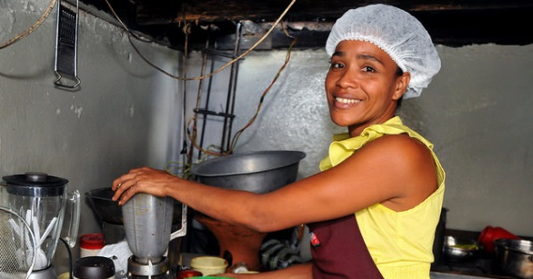
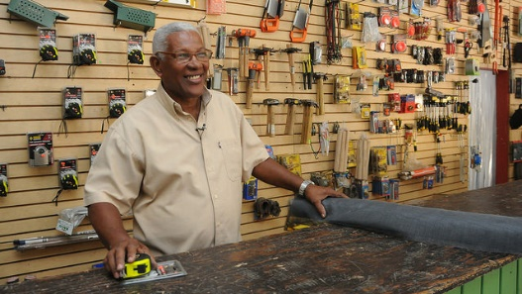
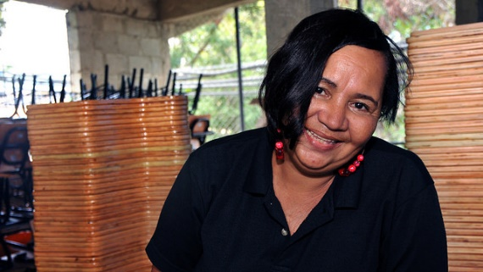
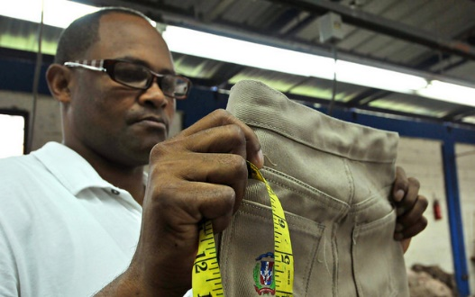
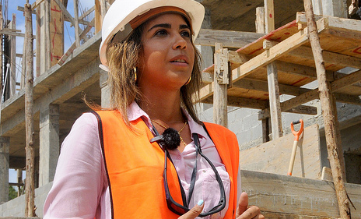

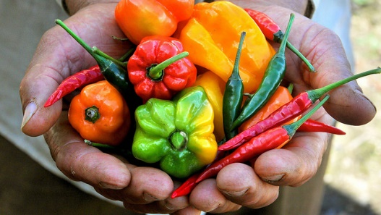
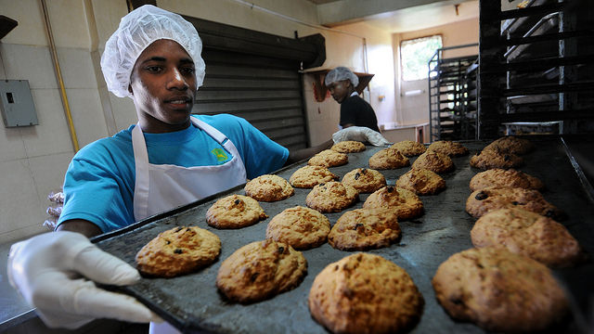
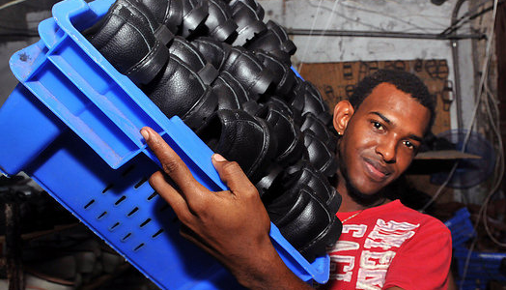
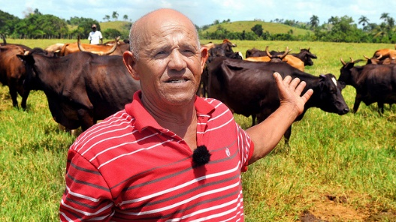
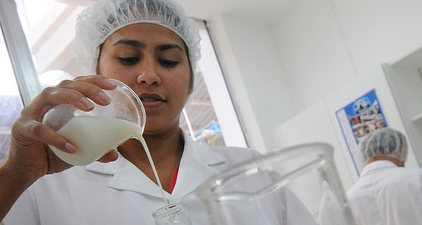
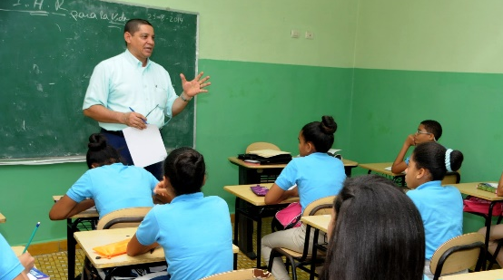
Familia Domincana
Productores locales pupitres
Dinamización economía local y comercios informales
SECTORES BENEFICIADOS CON PROGRAMAS DEL MINISTERIO DE EDUCACIÓN
Sector Téxtil
Sector Construcción
EDUCACIÓN
Producción Agrícola local
Sector Lácteo
Panaderos
Zapateros
Generación empleos directos

Slide 8

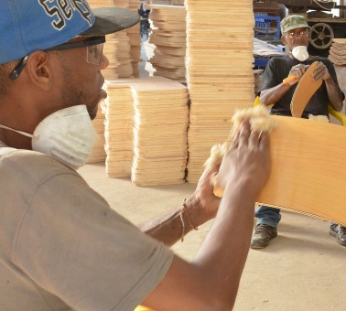
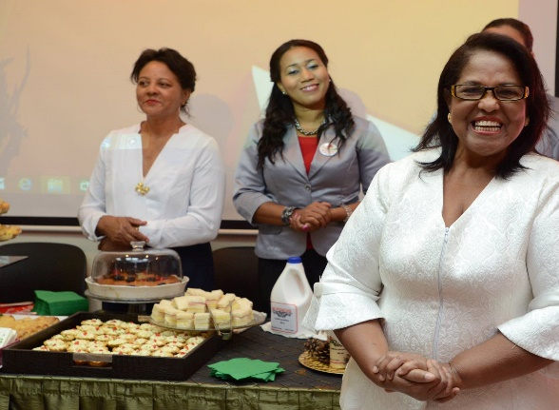
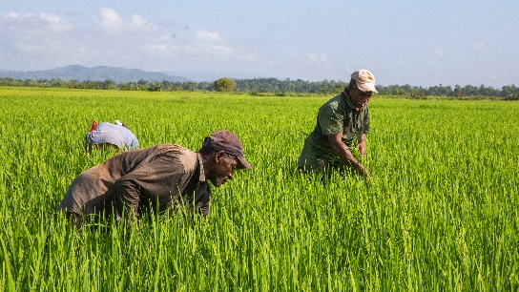

Sectores Productivos Impactados con el Modelo Dominicano para la Sostenibilidad
SECTOR MUEBLES
SECTOR ALIMENTOS Y BEBIDAS
Nuevos Inscritos - 2,612
Mujeres - 686
MIPYMES - 563
Procesos difundidos -5,492
Cantidad de contratos -5,191
Nuevos Inscritos – 4,405
Mujeres - 1,464
MIPYMES - 635
Procesos difundidos -27,788
Cantidad de contratos -26,388
Sep2012-Dic2012 | RD$ 44,117,403.50
2013 | RD$ 407,980,214.44
2014 | RD$ 2,427,160,219.71
2015 | RD$ 1,481,035,700.73
Sep2012-2012 | RD$ 1,648,989,670.71
2013 | RD$ 3,936,102,104.57
2014 | RD$ 6,138,139,665.44
2015 | RD$ 5,964,376,708.91
Monto Contratado RD$4,360,293,505 Mujeres – RD$1,180,177,336.12
MIPYMES- RD$2,288,005,018.62
Montos Contratado RD$17,687,608,149.63 Mujeres - RD$3,603,410,977.14
MIPYMES-RD$6,287,953,059.57
SECTORES AGRICULTURA Y GANADERÍA
SECTOR TEXTIL
Nuevos Inscritos – 905
Mujeres -152
MIPYMES - 150
Procesos difundidos -1,384
Cantidad de contratos -1,336
Nuevos Inscritos – 1,873
Mujeres - 626
MIPYMES - 406
Procesos difundidos -5,087
Cantidad de contratos -4,583
Sep2012-2012 | RD$232,153,985.07
2013 | RD$ 607,271,826.91
2014 | RD$ 1,406,256,161.98
2015 | RD$ 399,128,196.77
Sep2012-2012 | RD$ 88,757,182.68
2013 | RD$ 837,979,368.21
2014 | RD$ 1,647,063,852.17
2015 | RD$ 936,572,000.75
Monto Contratado RD$2,412,656,185 Mujeres – RD$61,094,322.02
MIPYMES- RD$171,961,861.32
Monto Contratado RD$3,510,422,403.81 Mujeres – RD$ 743,525,527.69
MIPYMES- RD$ 1,822,403,800.30
*Nuevos Inscritos: Proveedores Inscritos desde Septiembre 2012- Febrero 2016- *Montos contratados: Monto de contratos de Septiembre 2012-Diciembre 2015

Slide 9

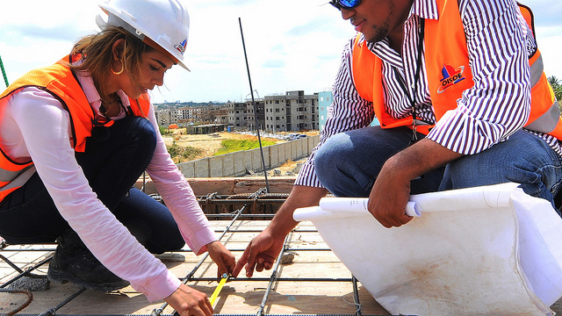
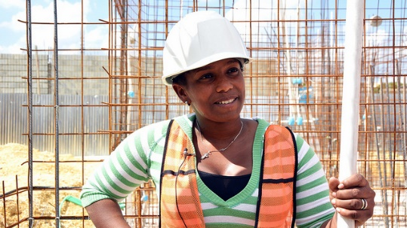

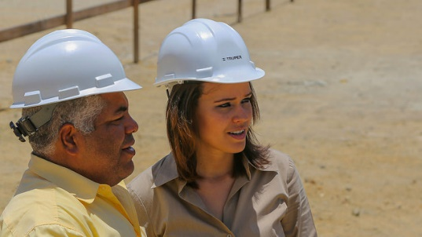
8
Sectores Productivos Impactados con el Modelo Dominicano para la Sostenibilidad
SECTOR CONSTRUCCION
Nuevos Inscritos 14,273
Mujeres - 4,570
MIPYMES – 1,455
Procesos difundidos –18,920
Cantidad de contratos – 18,004
Sep2012-Dic 2012 | RD$ 119,071,814.95 (Millones)
2013 | RD$ 67,122,170,685.07
2014 | RD$ 36,436,284,142.06
2015 | RD$ 19,271,756,335.27
Monto Contratado RD$122,949,282,977.35 (Miles de millones) Mujeres – RD$ 21,428,496,736.74
MIPYMES - RD$ 9,610,479,231.78
(Miles de millones)

Slide 10

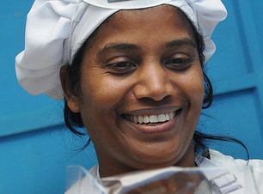
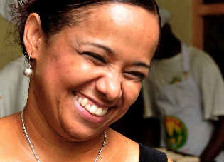

INCREMENTO EN UN 29% LA PRESENCIA DE MUJERES EN EL REGISTRO DE PROVEEDORES DEL ESTADO
Dentro de la data de 2005-Agosto 2012 tenemos un total de 2,940 registros de los cuales 1,747 mujeres fueron registradas en esa fecha y 1,192 mujeres fueron identificadas y actualizadas su registro consecuencia de las políticas de impulso e inclusión de genero durante esta gestión. Alcanzando un Crecimiento lineal +7,709 (+262%) y un crecimiento proporcional +2,612 (+7,286%)
1,743 Proveedoras
11,846 Proveedoras Nuevas
(29% del Registro de Nuevos proveedores)

Slide 11
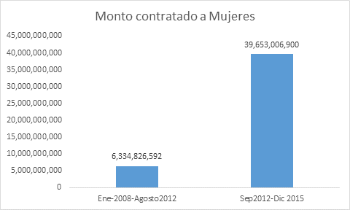
INCREMENTO EN UN 626% LOS MONTOS CONTRATADOS A MUJERES

Slide 12
Distribución Geográfica
MUJERES (Personas físicas y jurídicas)

Slide 13
TOP 10 Rubros mujeres proveedoras del Estado
2005-Febrero 2016

Slide 14
EVOLUCIÓN DEL SNCP EN REPÚBLICA DOMINICANA

Slide 15
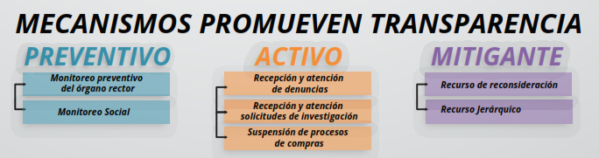
EVOLUCIÓN DEL SNCP EN REPÚBLICA DOMINICANA
Para que el modelo funcione requiere mecanismos que promuevan la transparencia
40 meses de trabajo:
*106 Recursos Jerárquicos (41%)
*85 Medida Cautelares (33%)
*33 Solicitudes de Investigación (13%)
*20 Solicitudes de Inhabilitación de proveedores (8%)
*6 Investigaciones de Oficio (2%)
*4 Recursos de reconsideración
*2 Solicitudes de aprobación de concesión.

Slide 16
EVOLUCIÓN DEL SNCP EN REPÚBLICA DOMINICANA

Slide 17
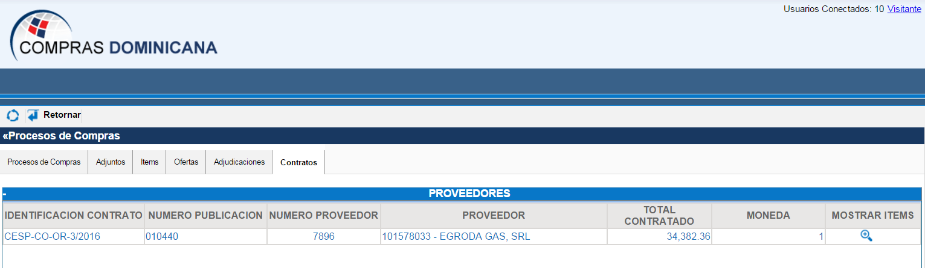
EVOLUCIÓN DEL SNCP EN REPÚBLICA DOMINICANA
En 40 meses de trabajo tenemos +20,425 proveedores nuevos inscritos mas que en la gestión anterior.
En 40 meses de trabajo tenemos +204,553 procesos difundidos mas que en la gestión anterior.
19,800
40,225 Proveedores Nuevos
29% (11,846 Mujeres) Y 9% (3,695 MIPYME)
5,189 (32 meses)
209,742 (40 meses de trabajo)
Uno de los aspectos más importantes de un Sistema de Compras es la competencia y se da solo si existe publicidad. Para el año 2012, Republica Dominicana no tenia información de contratos publicados y era una de las observaciones de los organizamos internacionales (Informe del Panorama de las Américas del BID), estos decían que Republica Dominicana era el país con menos informaciones de compras publicas disponible. A partir del 2013 inicia la publicación de los contratos.
Información de contrato disponible

Slide 18
Leyes, regulaciones, políticas o guías que permiten la incorporación de criterios de sostenibilidad en el proceso de compras públicas, identificación de vacíos y obstáculos legales.
Constitución de la República
Ley No. 1-12 de Estrategia Nacional de Desarrollo (END) 2010-2030.
Ley No. 340-06 Sobre Compras y Contrataciones y sus modificaciones y su reglamento de aplicación aprobado mediante Decreto 543-12.
Ley 488-08 “Régimen Regulatorio para el Desarrollo y Competitividad de las Micro, Pequeñas y Medianas Empresas (Mipymes)
Decreto 164-13 sobre Compras a Mipymes – Mujeres de Producción Nacional y Compras Territoriales.. Decretos 188-14 y 183-15 de Comisión de Veedurías
Resolución No. 11-2011 de la Dirección General de Contrataciones Públicas sobre política para el ahorro y eficiencia energética.
Ley 64-00 sobre Medio Ambiente y Recursos Naturales (capítulo IX de los incentivos por buen manejo ambiental)
Ley No. 176-07 del Distrito Nacional y los Municipios

Slide 19
Estrategia de Abordaje para incorporar el componente ambiental a las Compras Públicas
¿Cómo iniciar?
Cambiar la cultura de los actores del sistema sobre la importancia de las CPS y su impacto económico, social, ambiental y político.
Necesidades Identificadas
Capacitar sobre el tema ambiental al sector público.
Actores Identificados
Liderazgo: Dirección General de Contrataciones Públicas.
-Predicar con el ejemplo, en el Órgano Rector y luego en toda la administración
Implementando una cultura de reducción reutilización y reciclaje (3R)
-Desarrollo de contrataciones pilotos incorporando criterios de sostenibilidad ambiental.
-Replicar en Sistema Nacional de Compras Públicas capacitando en los pilotos de CPS y la implementación de cultura 3R.
Identificación de sectores y rubros de más fácil implementación
Levantamiento de Información sobre la capacidad de mercado de proveer productos con criterio de sostenibilidad ambiental.
Creación de Pliegos con criterios de evaluación basados en la sostenibilidad ambiental
Habilitar un sistema de acreditación de los proveedores como “Ambientalmente Amigable”.
Análisis de ciclo de vida de bienes que más se consumen.
Entidades Contratantes
Proveedores , MIPYMES y mujeres
Viceministerio de Mipymes.
Ministerio de Medio Ambiente y Recursos Naturales
Ministerio de Hacienda.
Instituto Dominicano de Calidad
Academia.

Slide 20


Piloto de Compras Publicas Sostenibles ambientalmente en Órgano Rector
Pasos realizados para el Piloto CPS en proceso de Tecnología
Análisis de los rubros en los que mas compra el estado.
Elegir un rubro de los anteriores en el cual el órgano rector fuera a realizar un proceso.
Análisis y recomendaciones especificaciones técnicas de los pliegos en conjunto con los especialistas del IISD.
  Especificación técnica obligatoria por la eficiencia energética
  Especificación técnica opcional por el embalaje
  Años de garantía
  Especificación técnica por la retroiluminación en monitores
  La retroiluminación del monitor no incluye mercurio
Debate tecnico de la viabilidad de las especificaciones.
Agregar las especificaciones como opcionales con fin de analizar el comportamiento del mercado.
Lotificar el ítem seleccionado con fines de que el procesos no se vea perjudicado

Slide 21
ACCIONES REALIZADAS POR LA INSTITUCIÓN EN EL MARCO DE LAS COMPRAS PÚBLICAS SOSTENIBLES (Componente ambiental)
Implementación de Proyecto de Reciclaje dentro de la Dirección General de Contrataciones Públicas.
Especificaciones Técnicas para Piloto de Compras publicas sostenibles para adquisición de equipos de Tecnología.
Consultorías Internacionales sobre “Propuesta de Normativa de Compras Públicas Sostenible desde las Perspectivas Económica, Social, Medio Ambiental y de Innovación”.
Celebración Seminario Internacional “Compras Públicas a Nivel del Territorio: Desafíos y Experiencias en Contratos de Recogida, Tratamiento y Disposición de Desechos Sólidos” 2015”.
Taller sobre Factores claves para un desarrollo exitoso de la agricultura familiar
Acuerdo Interinstitucional con UNIBE (Universidad Iberoamericana) en el contexto del piloto de compras públicas sostenibles.

Slide 22
ACCIONES REALIZADAS POR LA INSTITUCIÓN EN EL MARCO DE LAS COMPRAS PÚBLICAS SOSTENIBLES (Componente Económico y Social)
Diseño, Desarrollo y puesta en marcha del Portal Transaccional de las compras y contrataciones públicas.
Creación y puesta en funcionamiento de 24 Comisiones de Veedurías (Decreto 188-14).
Firma de Acuerdo con el Centro de Promoción de la Micro y Pequeña Empresa en Centroamérica (CENPROMYPE), para la vinculación de las MIPYMES con el Mercado Público en la región SICA.
Elaboración y socialización del Proyecto de Ley de Concesiones que servirá para regular formas de Asociación Público Privada con sostenibilidad económica (Cursa actualmente en el Congreso de la Nación).

Slide 23


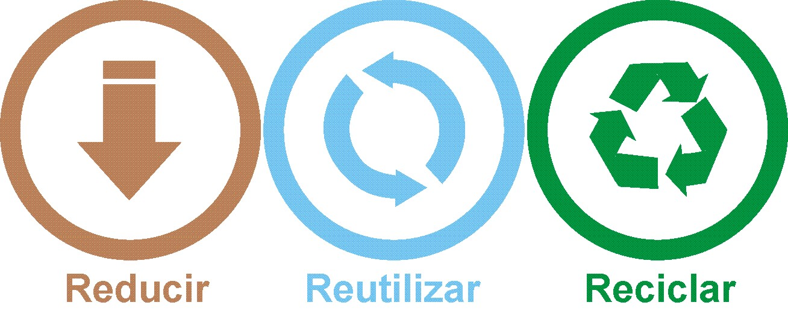

OPORTUNIDADES APOYO INICIATIVAS COMPRAS PÚBLICAS
La Dirección General de la República está implementando la cultura 3R a lo interno de la institución, para junto a medio ambiente, promoverla en el resto de la administración pública
4.1.2.3. Incorporar la sostenibilidad ambiental en la gestión estatal, a través de compras estatales

Slide 24
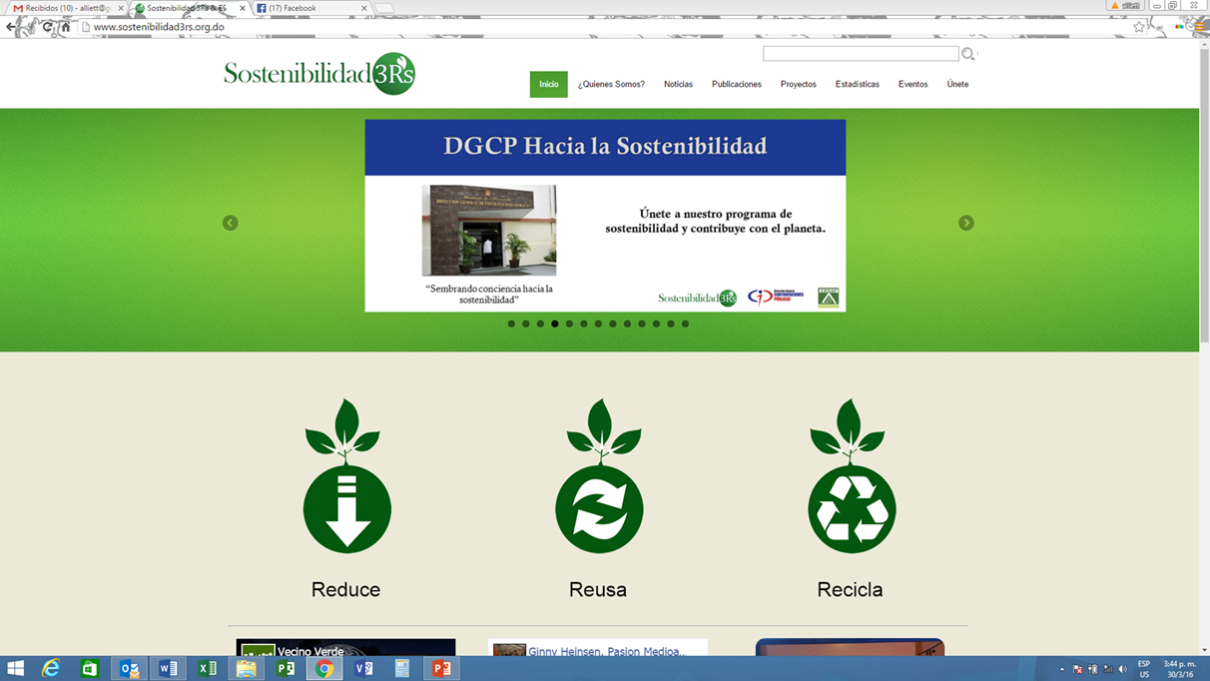
La Dirección ya figura en la pagina del CEDAF, entre las instituciones con buenas practicas para la sostenibilidad.

Slide 25
RECOMENDACIONES DE REPÚBLICA DOMINICANA PARA LA IMPLEMENTACIÓN DE COMPRAS PÚBLICAS SOSTENIBLES
Aunque en las legislaciones de compras no contemplen el modelo de compras sostenibles, en la mayoría de los países existen marcos normativos y estratégicos que promueven un Estado democrático de derecho, constituciones que reconocen derecho al medioambiente y a la naturaleza también el desarrollo de los sectores productivos, las MIPYME y mujeres. En República Dominicana, también así que hicimos acopio de estos marcos normativos para diseñar una estrategia
Anticiparse a la legislación
En algunos países, la legislación en materia de protección del medio ambiente es cada vez más exigente. Un creciente número de productos está sujeto al cumplimiento de varios convenios y acuerdos internacionales. Esto significa que las administraciones públicas que estén implantando la compra sostenible de una manera dinámica estarán bien situadas para cumplir los nuevos marcos normativos con un costo general inferior.
La posición de Compras Públicas RD, es que antes de implementar políticas de compras sostenibles, es vital preparar a las MIPYME y los proveedores, para que puedan cumplir con las especificaciones y no resulten excluyentes

Slide 26
Gracias (Video)
https://drive.google.com/file/d/0B3mPq_KApRAkX1JNUGVpYU12NHM/view?pref=2&pli=1

